Slide 1
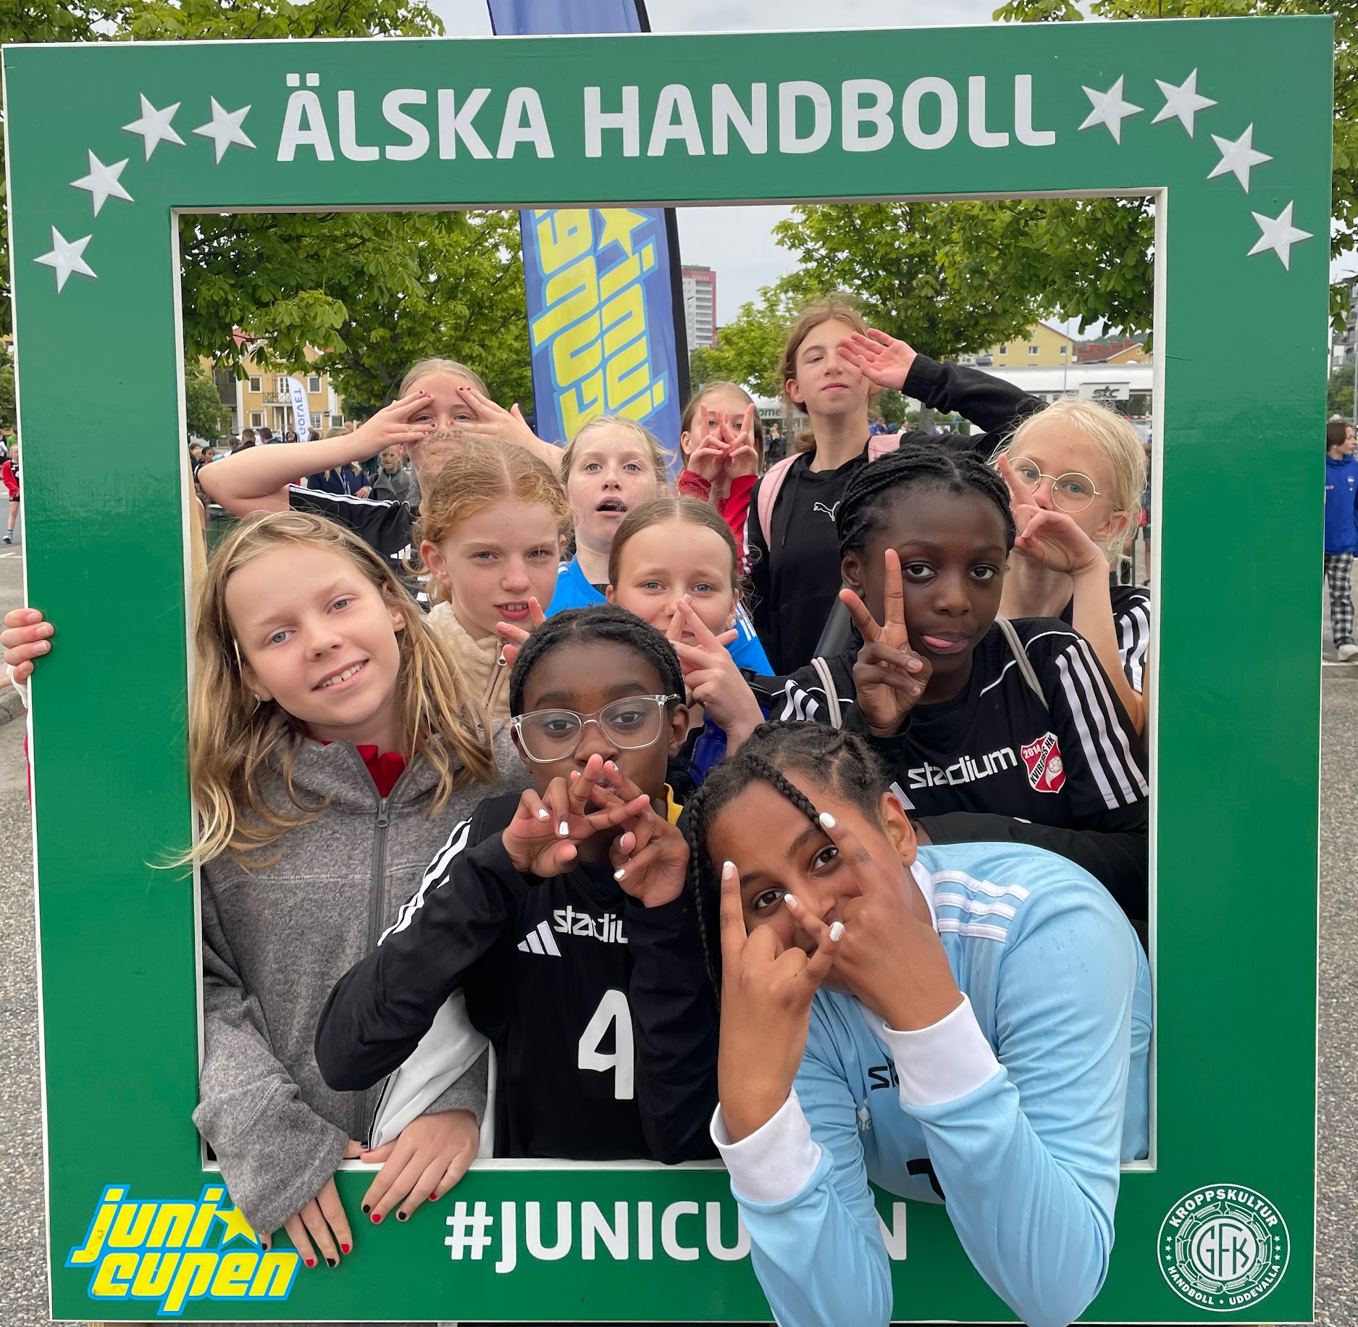
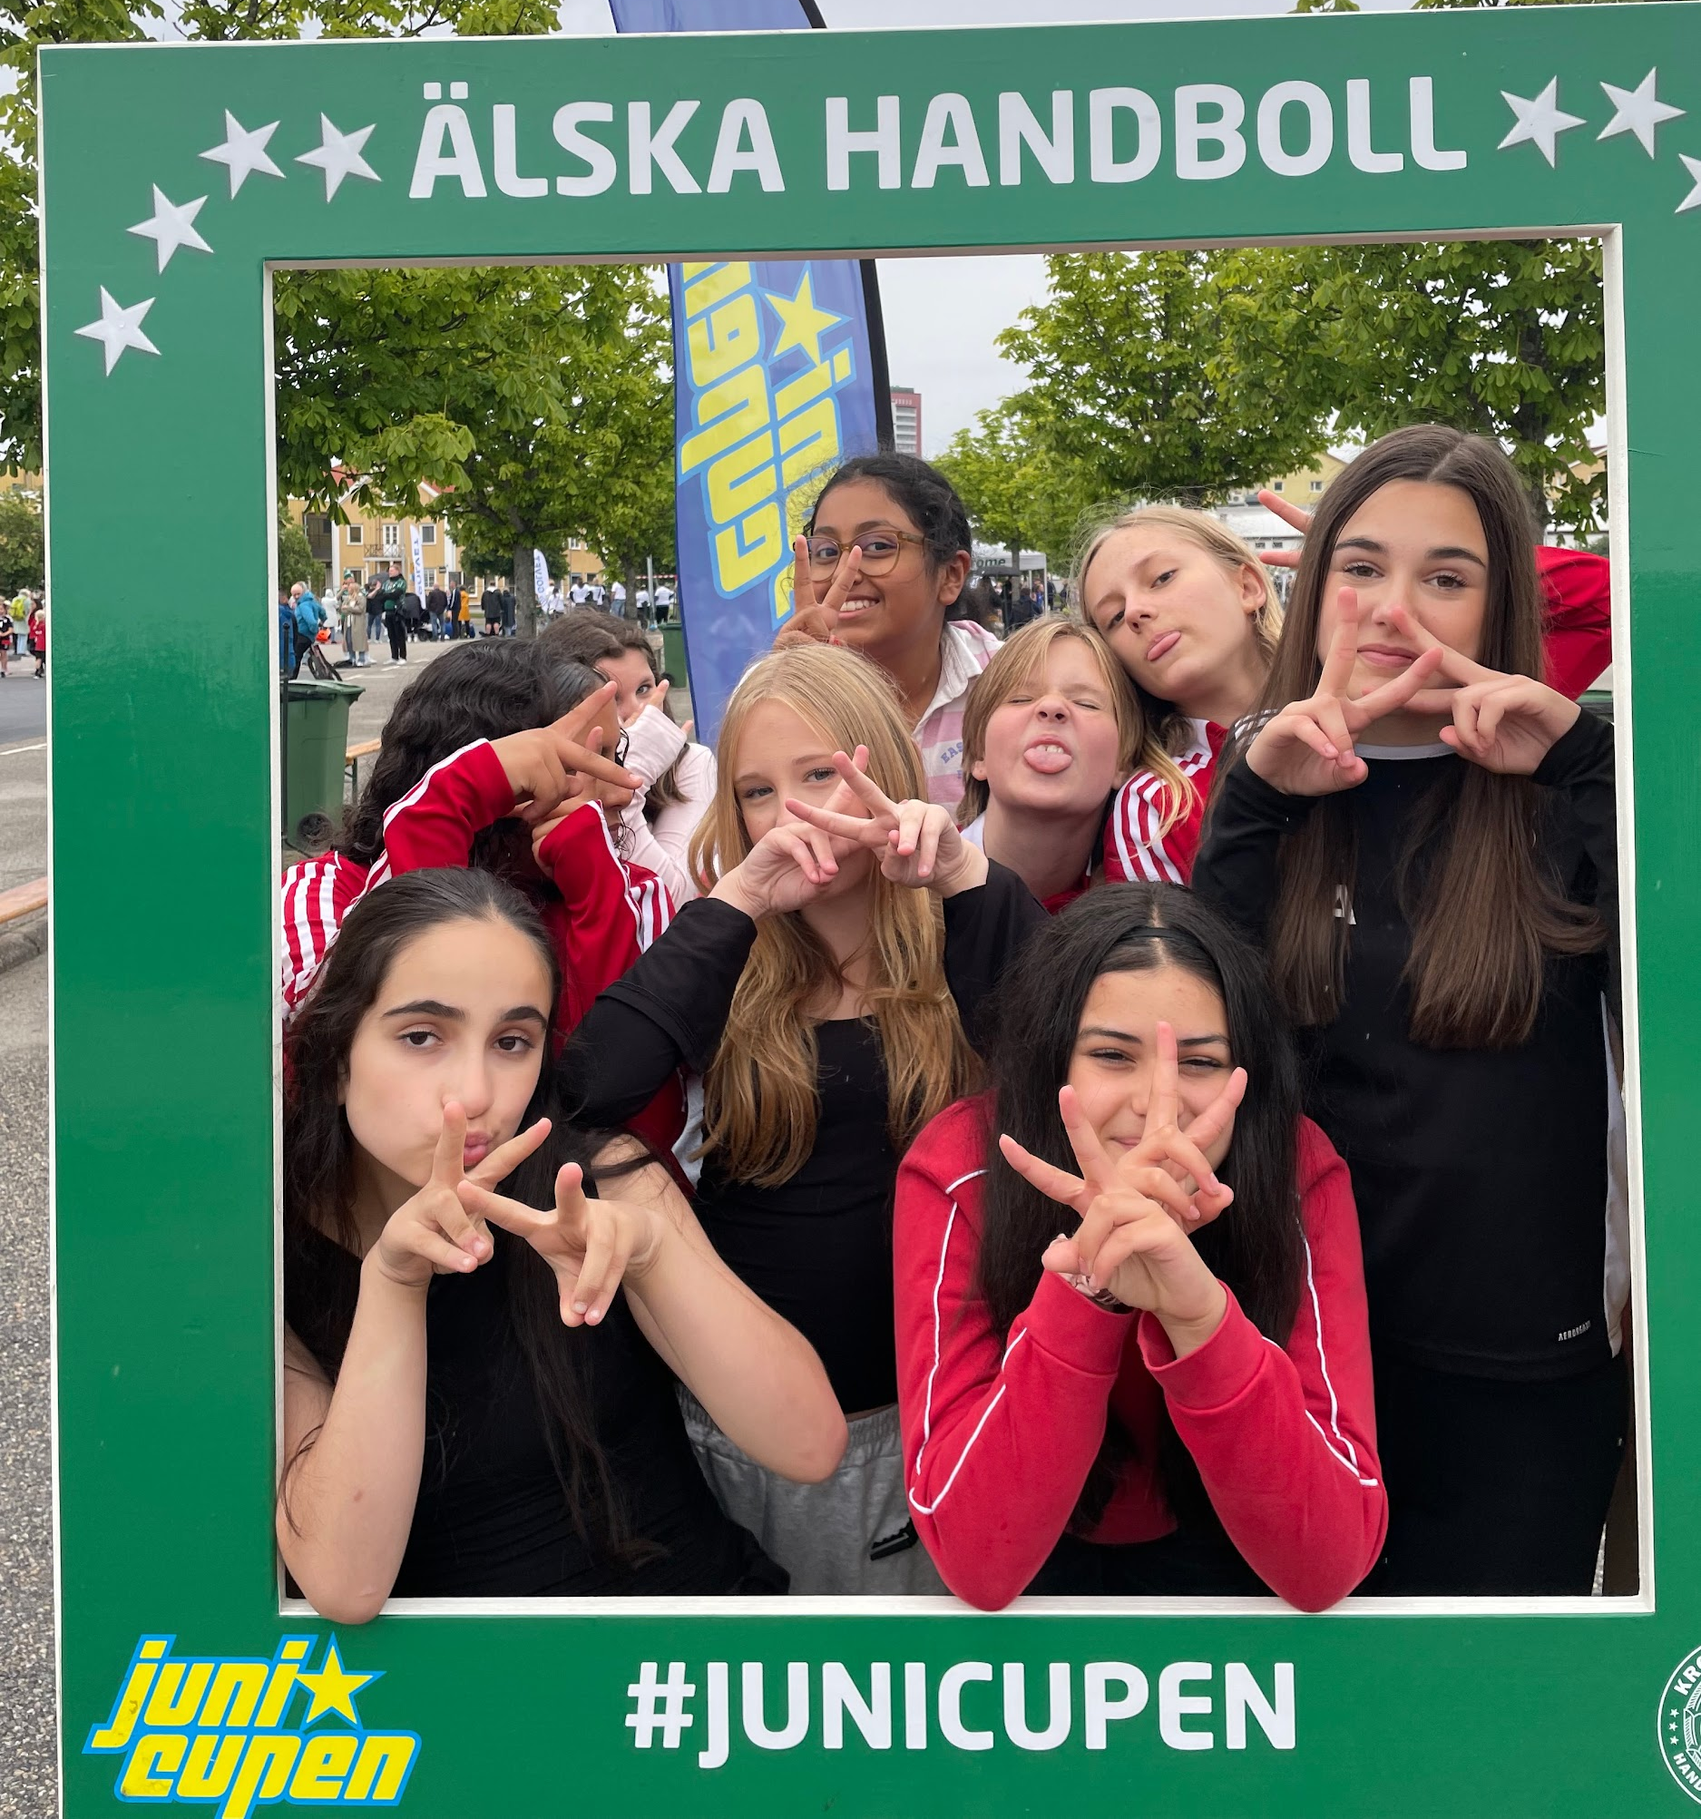
Föräldramöte F12
tisdag 24 september 2024

Slide 2
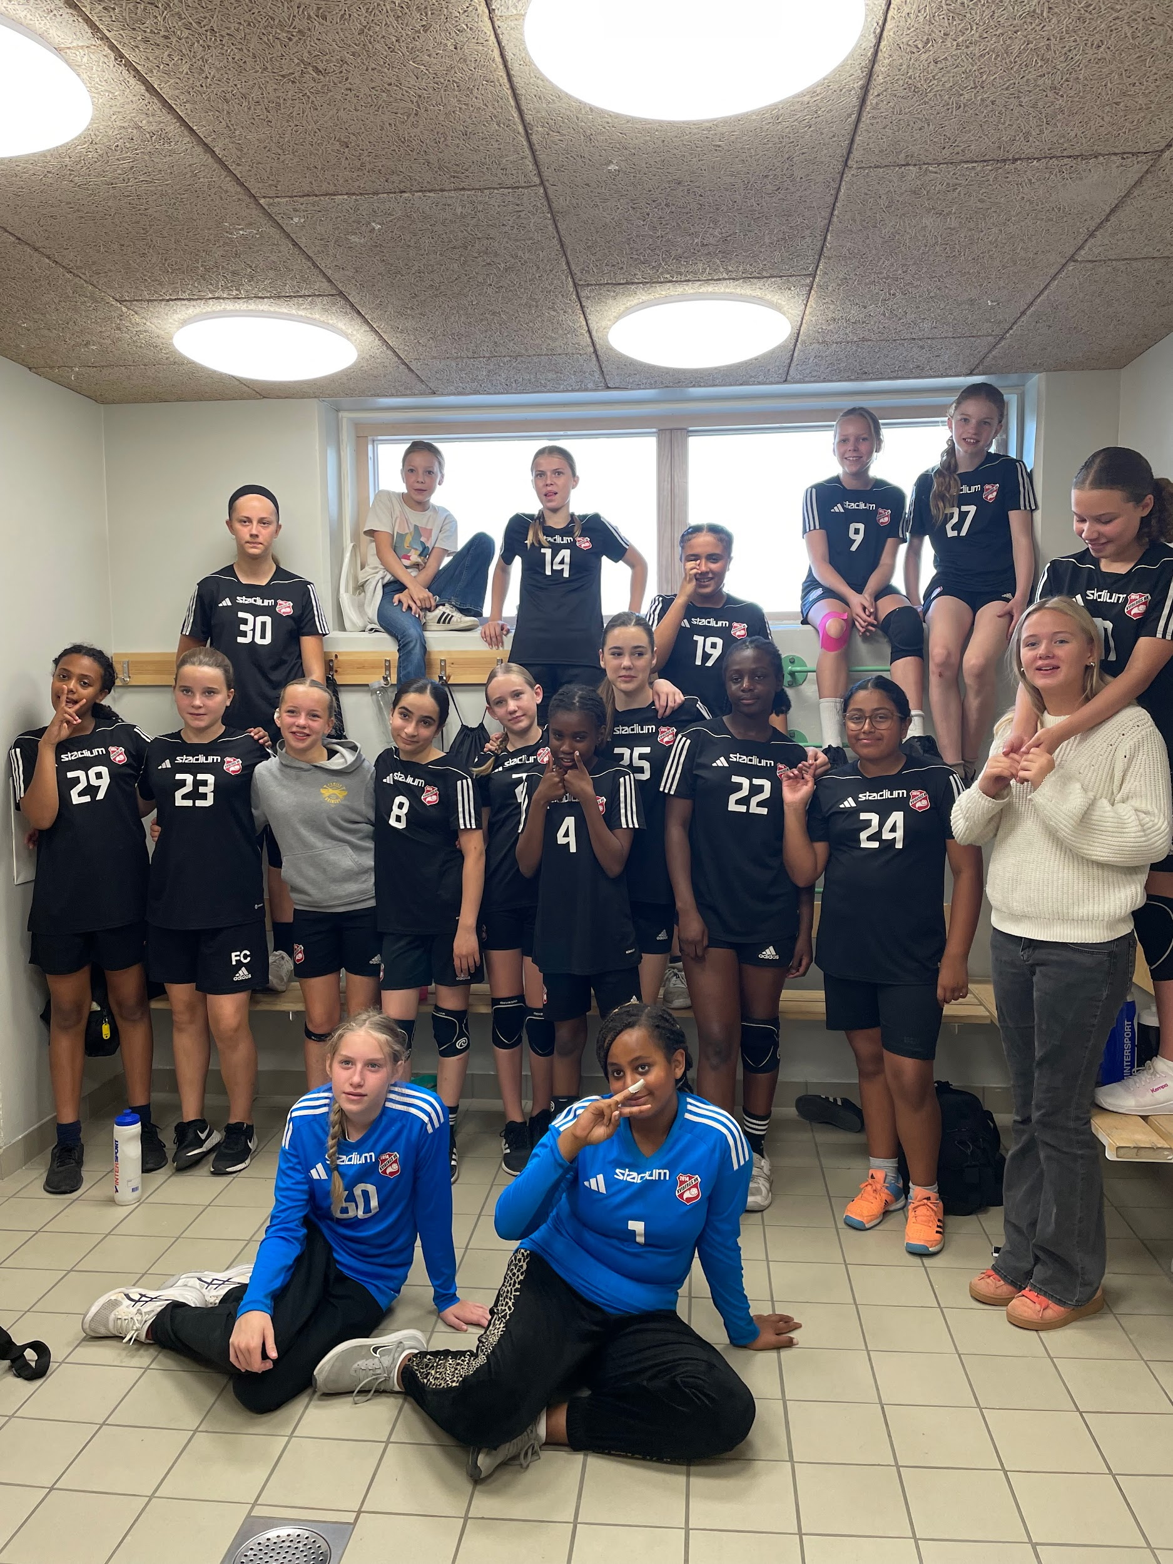
Agenda
Laget just nu - presentationsrunda
Träningarna - upplägg för träningsdagarna Anmälan /Avanmälan på laget.se
Seriespel - Nivå 3 och Nivå 2 EMP
Cuper under året
Försäljning Budget/Ekonomi

Slide 3
Träningarna
Måndagar kl 18-19.30
Torsdagar kl 17-18.45
Upplägg för träningsdagarna - spetsträning, matchspel, fysträning
Anmälan /Avanmälan på laget.se - skriv anledning så vet vi

Slide 4
Seriespel
Vi har anmält ett lag i en nivå 3-serie - en sammandrags-serie med två matcher ca varannan helg - och ett lag till en nivå 2-serie - en rak serie med match ca varje helg
Vi har inte två fasta lag utan de flesta tjejer kommer att spela i båda nivåerna
Anmälan skickas ut ca 2 veckor innan match och vi behöver ha svar 1 vecka innan
EMP - vilka föräldrar har gått kursen?
Arrangemang

Slide 5
Cuper och andra aktiviteter under året
Göteborgs cup - anmält två lag men vi spelade bara med ett
Hellton cup i Karlstad 22-24/11 - ett lag
Tygrikesnatta i Marks kommun 4-6/1 - ett lag
Mölndalsspelen 7-8/6 - två lag ________________________________________________________________________________
Kick-off med minigolf och glass
Lagresa?
Träningsmatcher under våren?

Slide 6
Försäljning
Vi behöver verkligen ha er hjälp att hjälpa tjejerna att få in pengar till lagkassan
Ekonomi - just nu har vi ca 30 000 kr i lagkassan och vi är 30 spelare i laget
Lagkassan kan i dagsläget tyvärr inte sponsra tjejernas gästkort till cuper utan bara betala cupavgifter samt sponsra ledarnas gästkort
Newbody - 17 tjejer har sålt
Julblommor och bingolotter är nästa försäljning - hur ska vi maxa denna försäljning?
Halloween - spökrunda för att få in pengar?
Vad vill vi göra mer för att få in pengar? När?

Slide 7
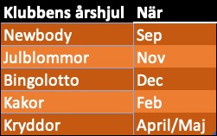
Försäljning

